Slide 1

4U 1730-22 毫赫兹QPOs与热核爆发的研究
报告人： 张鹏斌 新疆大学
指导老师： 刘荷蕾 教授 新疆大学
2026/7/4，FPS脉冲星年会
1

Slide 2
目录
mHz QPOs与热核X射线暴的背景研究
研究动机
研究内容与结果
总结
2

Slide 3
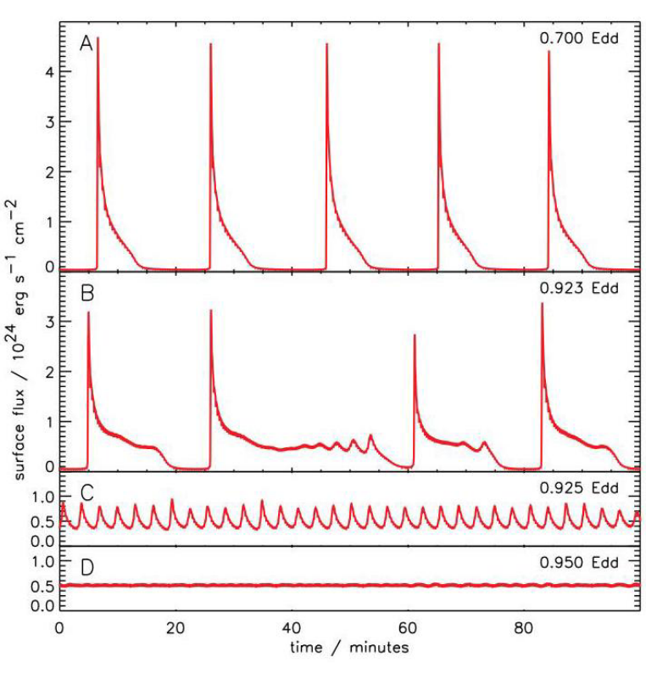
mHz QPOs与热核X射线暴的背景研究
mHz QPOs是低质量中子星X射线双星（NS LMXBs）中一类低频现象，观测上2001年由Revnivtsev等人于4U 1608−52、4U 1636−53和Aql X-1中首次发现：
1. 震荡频率非常低，～ 7- 10 mHz
2. 只出现于特定的双星系统亮度区间: L ~ (5 - 11) * 10³⁶ erg/s
3. 在I型X射线暴前立即消失
理论研究表明mHz QPOs可能起源于中子星表面一种临界态的核燃烧过程
Heger et al. 2007
3

Slide 4
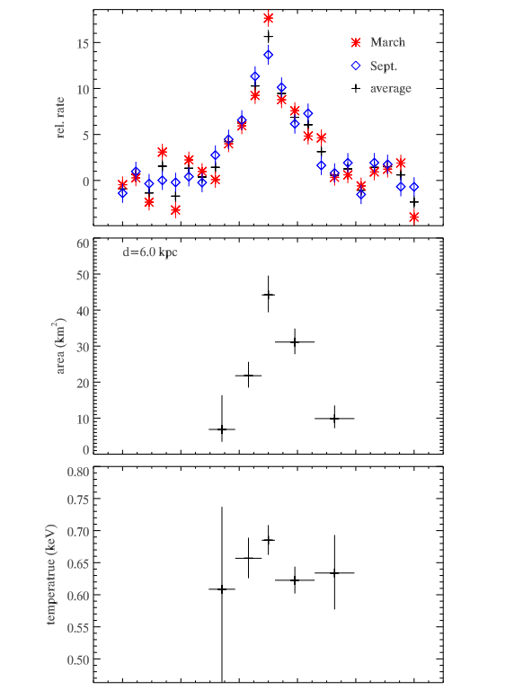
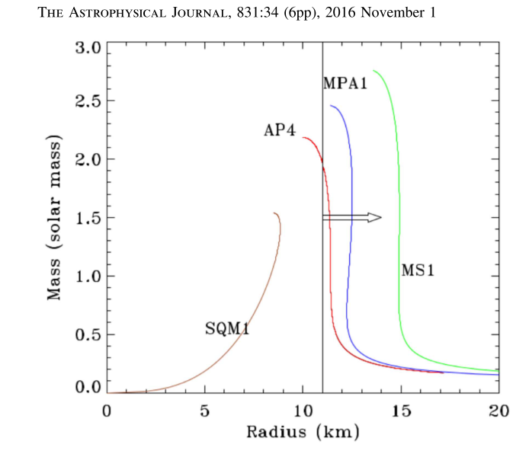
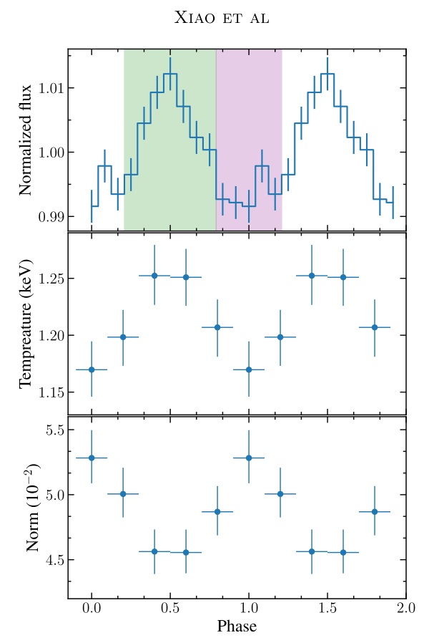
mHz QPOs与热核X射线暴的背景研究
Stiele et al. (2016) + Hsieh & Chou（2020），4U 1636-53，支持 辐射面积调制。
Strohmayer et al. (2018) + Xiao et al. (2025)，GS 1826-238，支持 温度调制。
Lyu et al.(2026), 4U 1608-53 ,支持 温度调制。
Stiele et al. (2016)
Xiao et al. (2025)
4

Slide 5


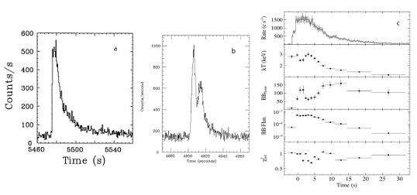
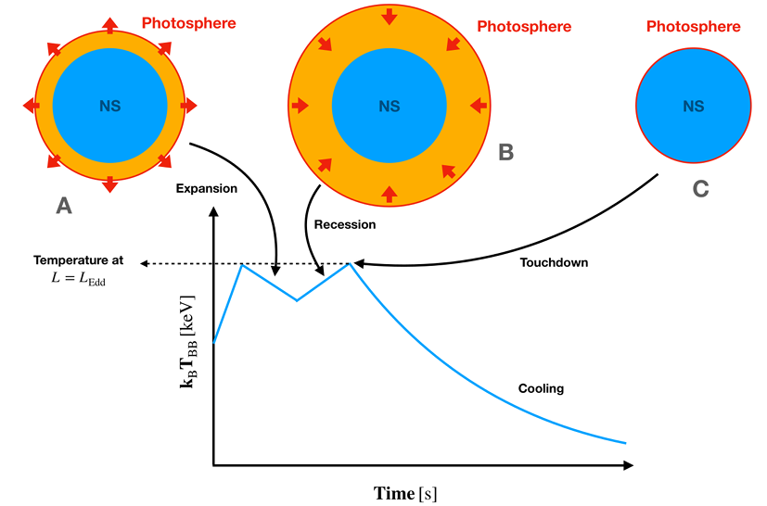
mHz QPOs与热核X射线暴的背景研究
X 射线暴：吸积 NS-LMXB 中中子星表面发生的剧烈 X 射线增强事件，可分为三类：：正常暴、中等持续暴和超级暴。还有较为特殊的双峰暴和特别强的一类光球半径膨胀暴（ PRE 暴）
光球半径膨胀暴：触地法
PRE 暴，已经被广泛用于质量-半径测量，如 EXO 1745-248，SAX J1810.8-2609 、4U 1820–30 等源。
Lewin et al. (1993)、Sanna et al.(2025)
Ascenzi et al. (2024)
5

Slide 6
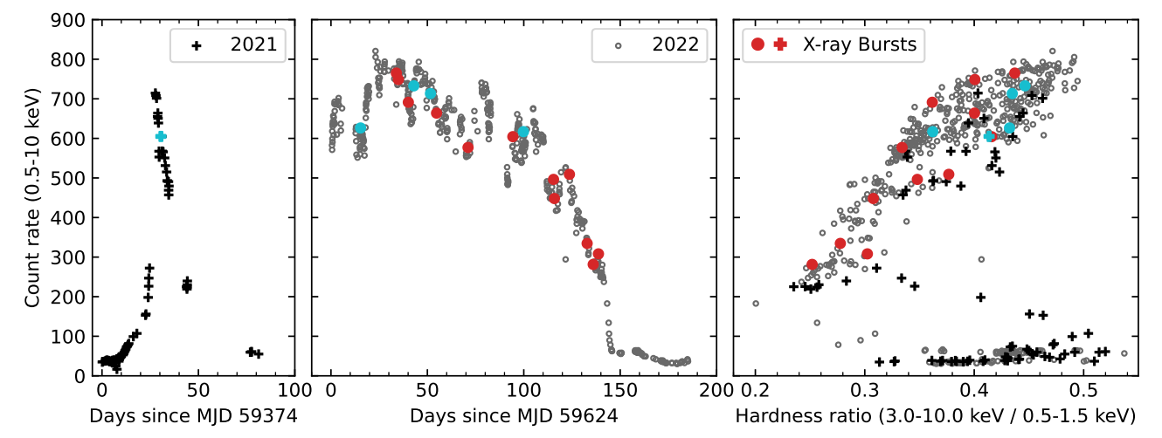
背景介绍
4u 1730-22：1.Uhuru天文台于1972年首次探测到的LMXB(Cominsky等，1978)
2.该系统爆发了大约200天转为平静(Cominsky et al. 1978;Chen et al.1997)
3. 2021 年和 2022 年该源相继发生两次持续约 90 天和 280 天的爆发，NICER 和 Insight-HXMT 等卫星对其进行了密集监测。
4.Bult等人(2022)利用在2022年爆发中观测到的光球半径膨胀爆发，获得了6.9±0.2 kpc的源距离估计。7-12kpc（Lu等(2023)Chen等(2023))
5.对于这颗源观测数据的处理我们发现了mHz QPOs(Mancuso.2023)与PER爆发Bult等人(2022)
Bult等人(2022)
6

Slide 7
研究动机
1.亚稳态核燃烧辐射区 面积调制还是温度调制？（存在争议）
2.面积调制可以与PRE暴一起去约束中子星的质量半径。
3.NICER和HXMT PRE暴的数据共同约束中子星质量半径
Stiele et al. (2016)，4u 1636-53 ，支持 辐射面积调制
Xiao et al. (2025)，GS 1826-238，支持 温度调制
7

Slide 8
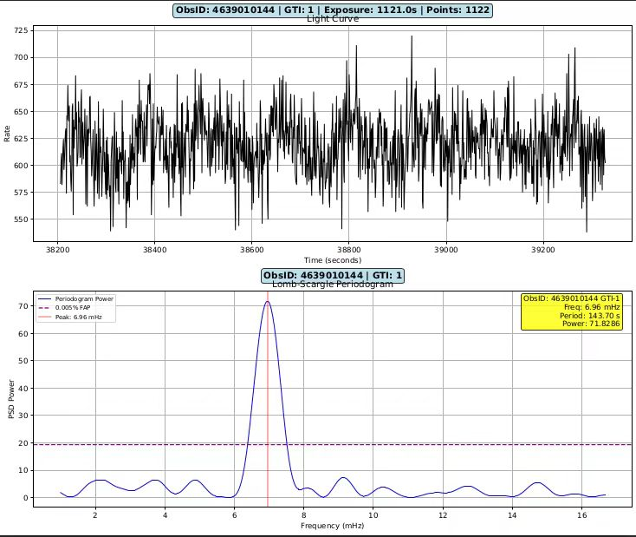
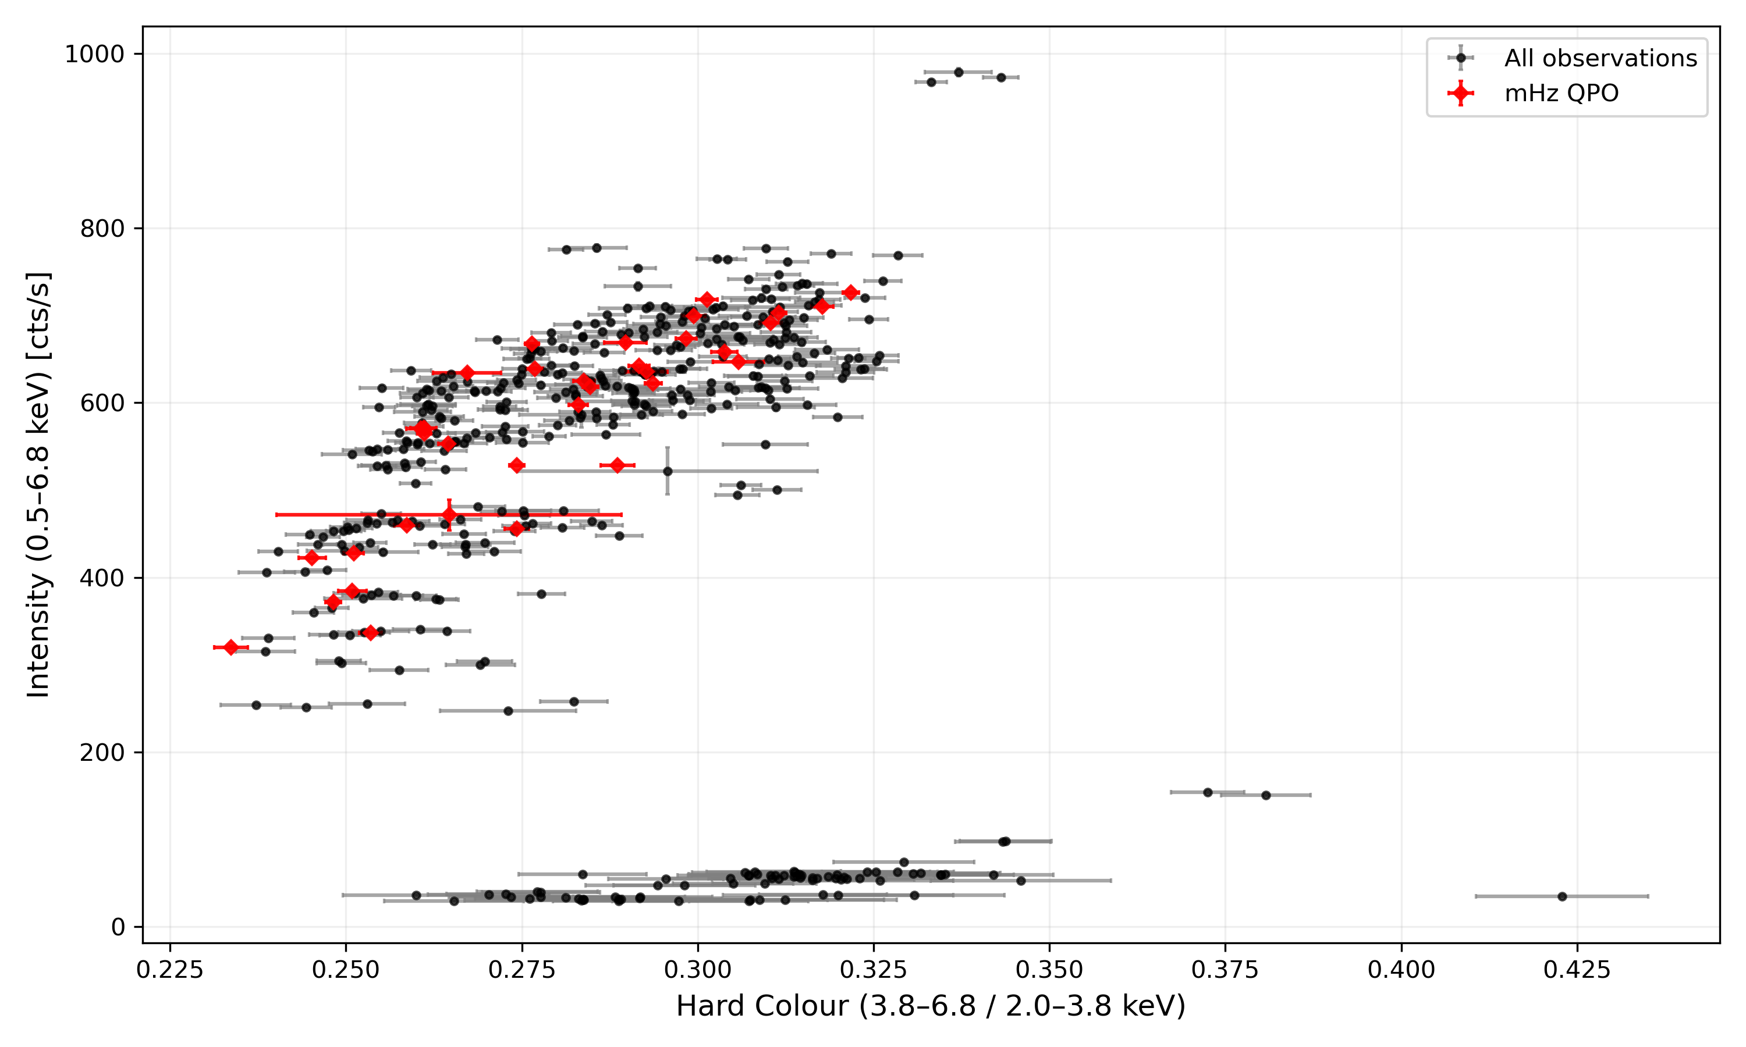
mHz QPOs研究内容与结果
mHz QPOs的搜索
数据来源：NICER探测器对4U 1730-22的所有已公开的数据（21-23 189个数据）
搜寻方法： Lomb-Scargle periodogram
高亮度(计数率250cts−1)和软(硬颜色在~ 0.24和~ 0.32之间)状态，以及低亮度(࣠50 cts−1)但硬(硬颜色0.30)状态(Mancuso.2023)
8

Slide 9

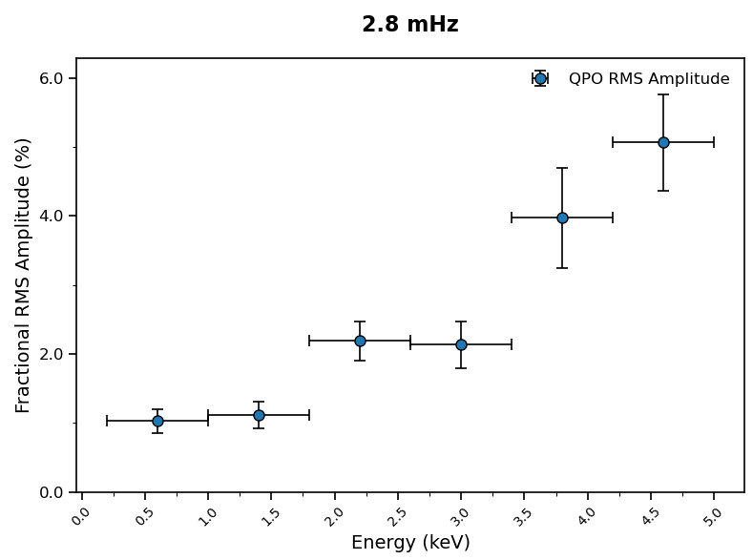

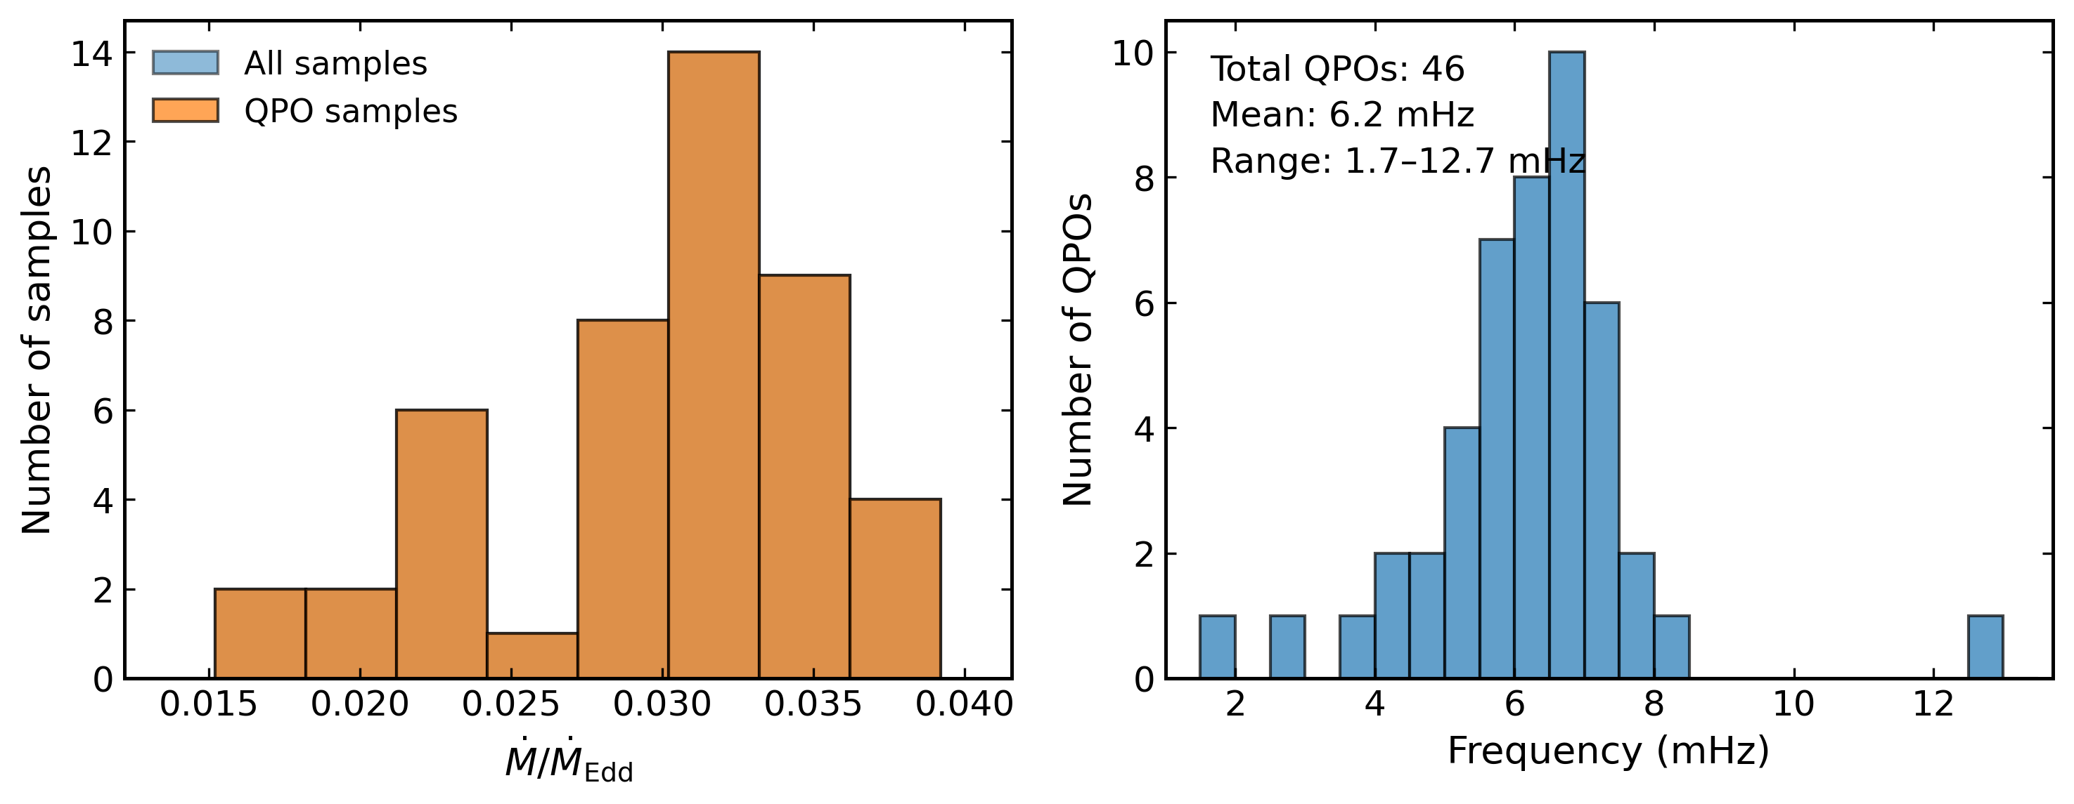
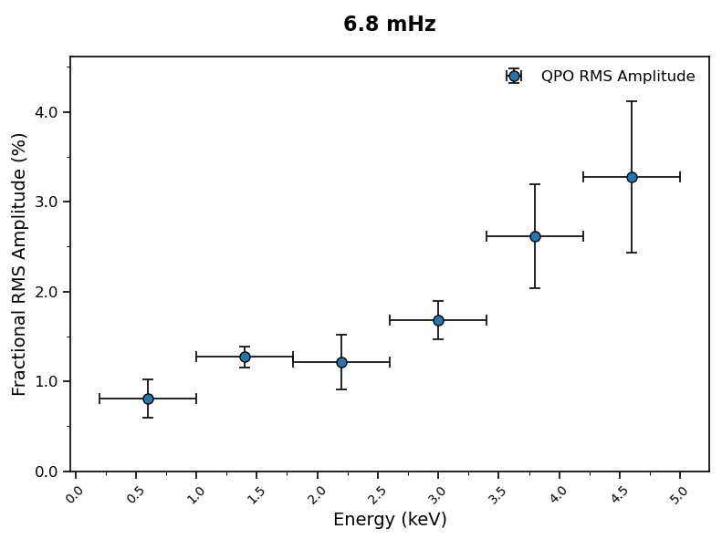
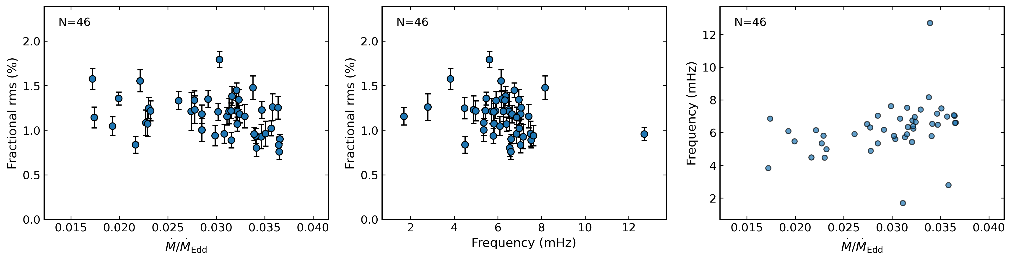
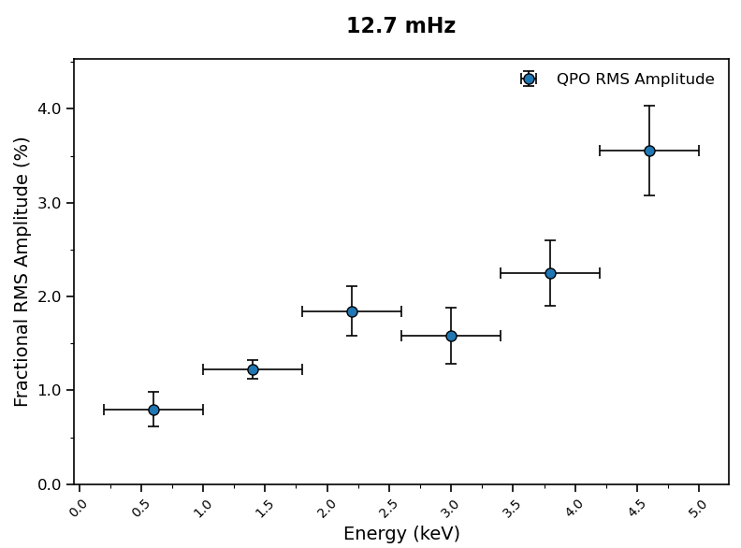
mHz QPOs 研究内容与结果
我们研究了mhz qpo存在和吸积率之间的关系
我们研究了QPOs的分数均方根随能量的变化
校准常数C为5.05*10-5(counts/s)-1
9

Slide 10
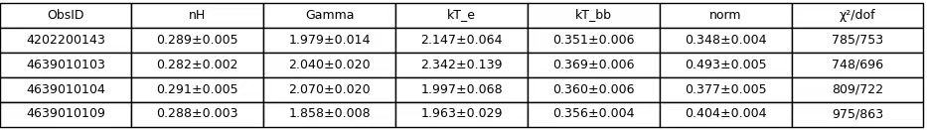
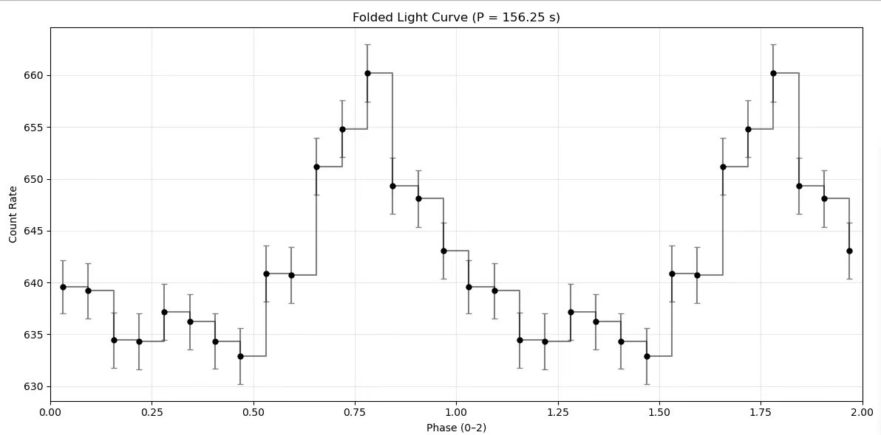
mHz QPOs 研究内容与结果
强度分离谱
tbabs*nthcomp
峰值区域(高于峰值通量的2/3)，中间区域(介于峰值通量的1/3和2/3之间) 和底部区域(低于峰值通量的1/3)。 Lyu et al.(2026)
10

Slide 11
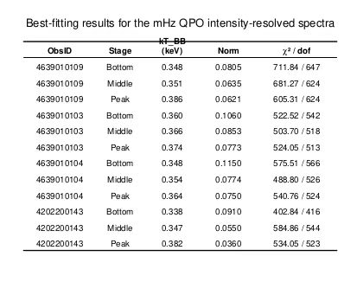
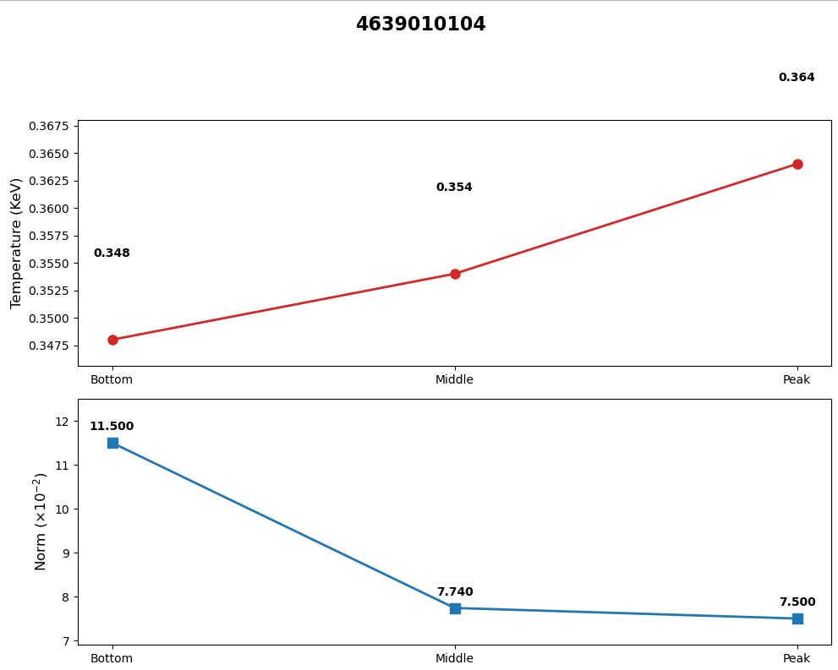
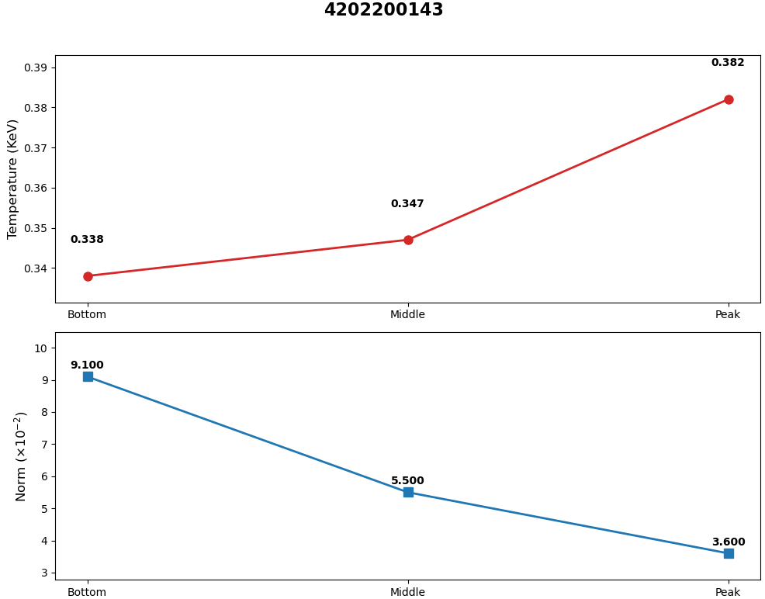
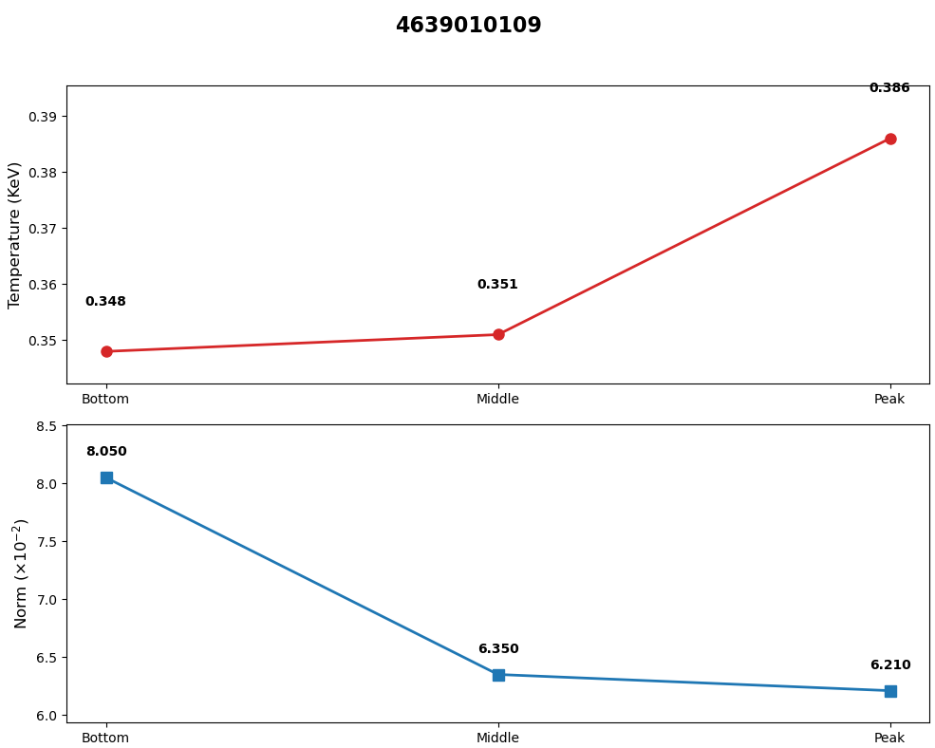
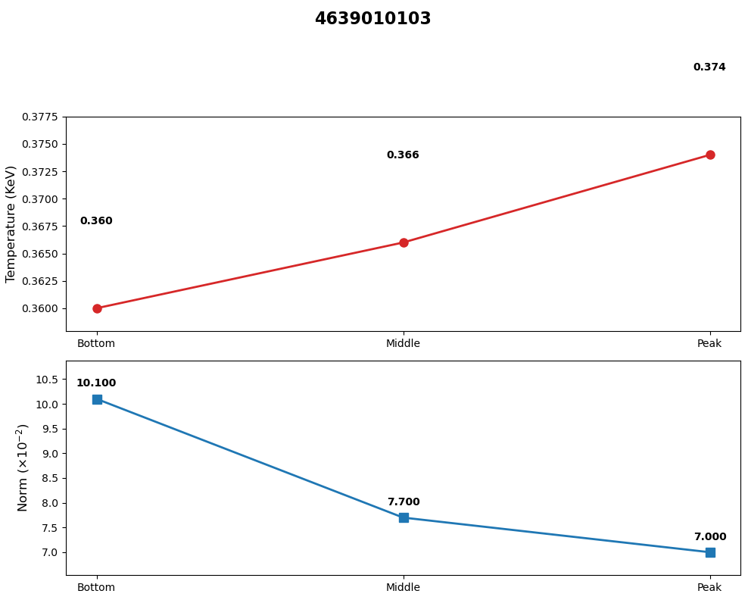
mHz QPOs 研究内容与结果
在相位分辨光谱中，我们发现QPO相位分辨通量与种子光子温度的变化一致
11

Slide 12
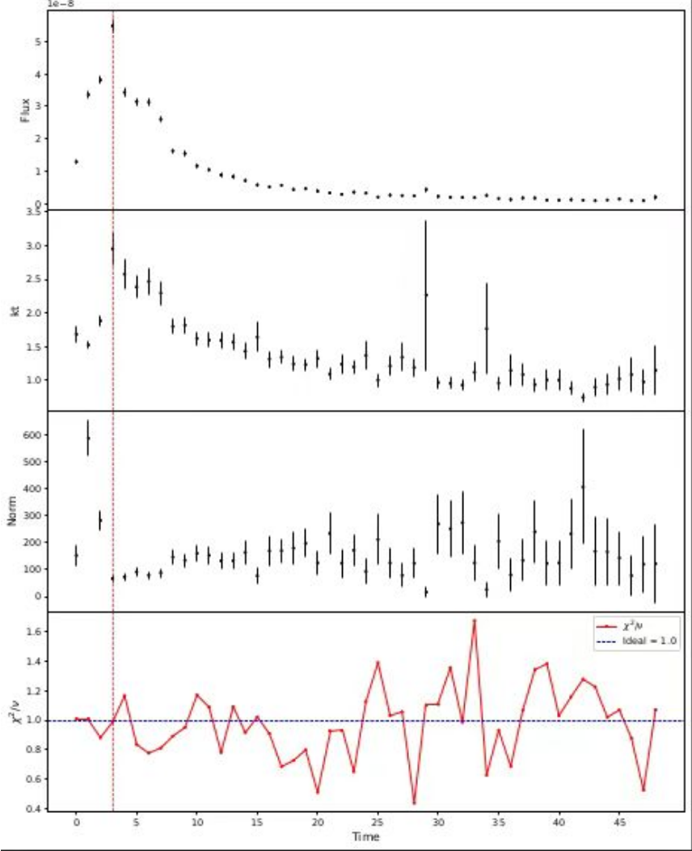
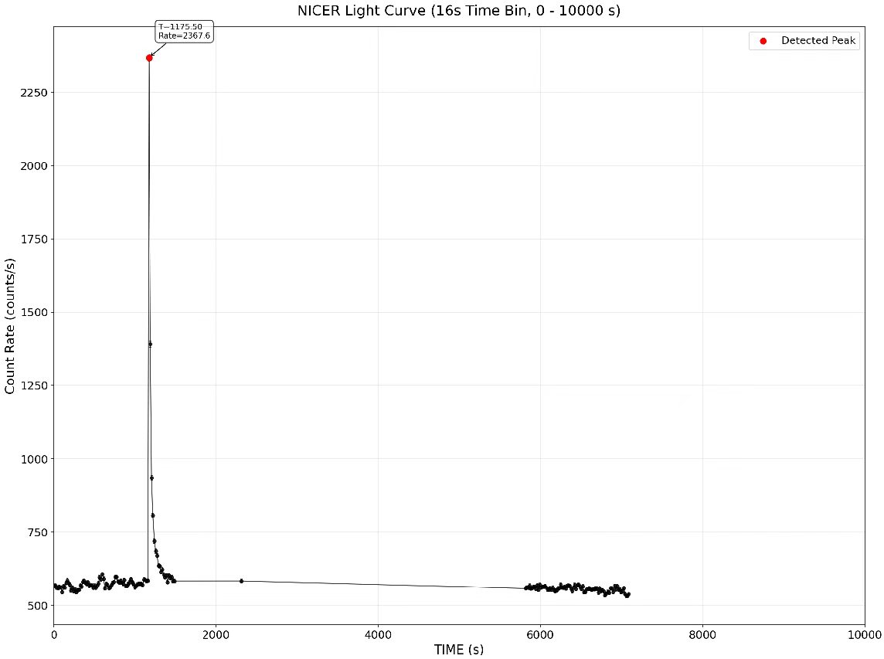
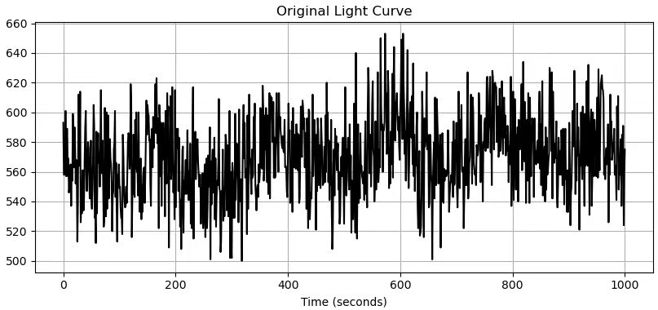
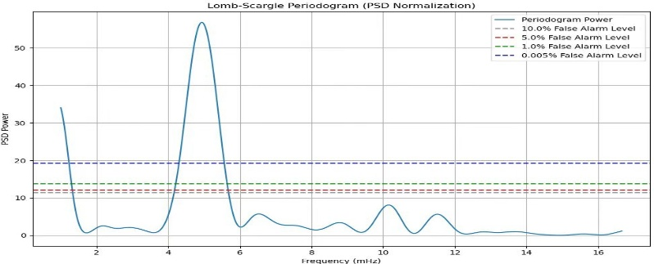
PRE爆发 研究内容与结果
PRE爆发：NICER与HXMT卫星数据（4U 1730-22）
4639010131 NICERFlux 5.47+-0.201
norm 66.86+-12.3 tbabs*(bbodyrad+const(nthcomp)
暴前 64s 作为持续谱
12

Slide 13
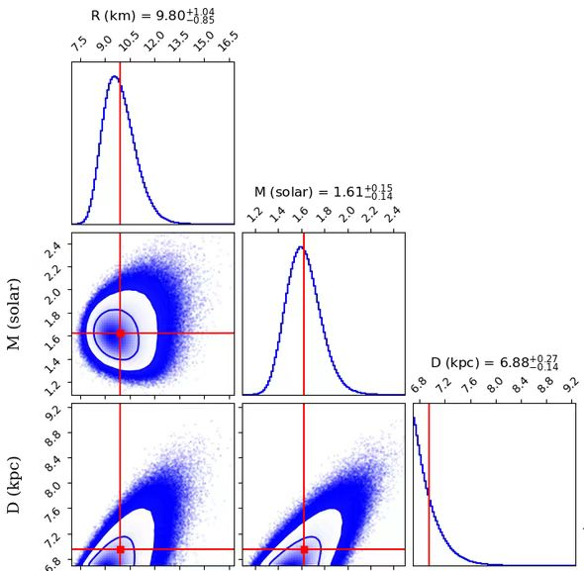

PRE爆发 研究内容与结果
根据F.Ozel et at(2016a)研究。采用贝叶斯方法给出中子星的质量半径范围。基于贝叶斯定理我们计算了概率值
D: 6.7-12kpc（Lu，Chen,Bult)
Fc：1.4 F.Ozel et at 2009
X:0-0.5
13

Slide 14
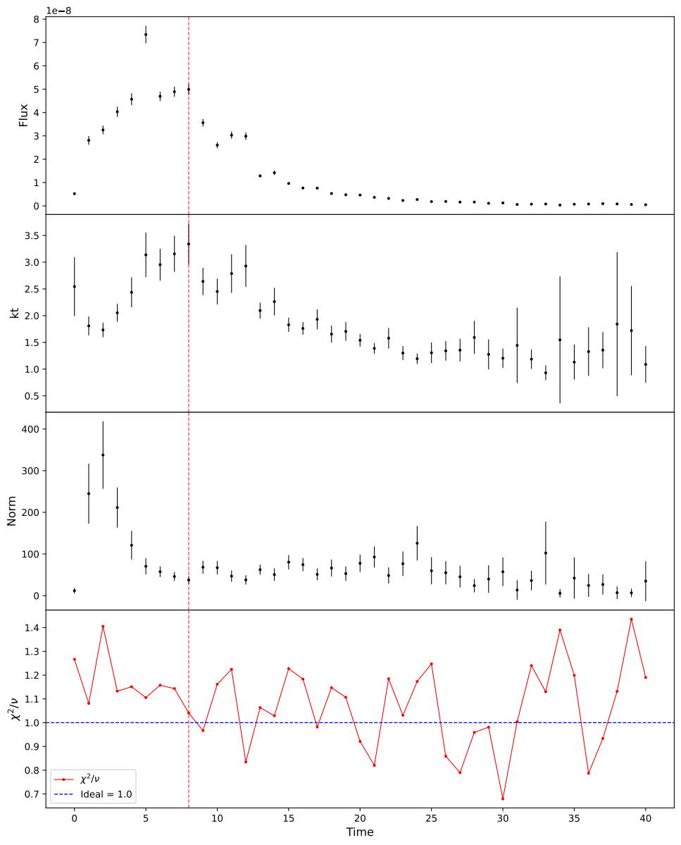
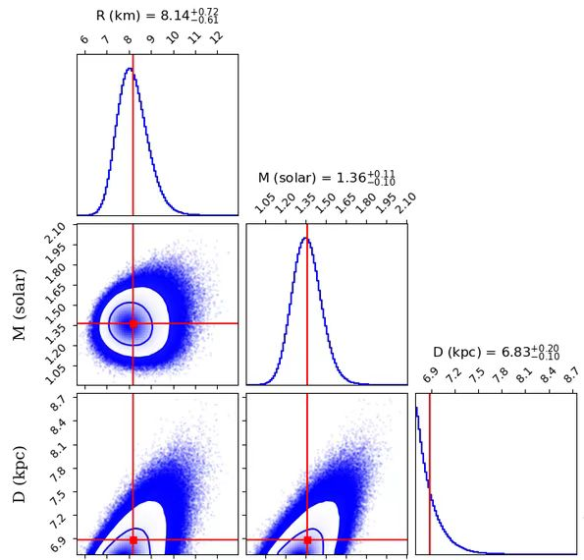
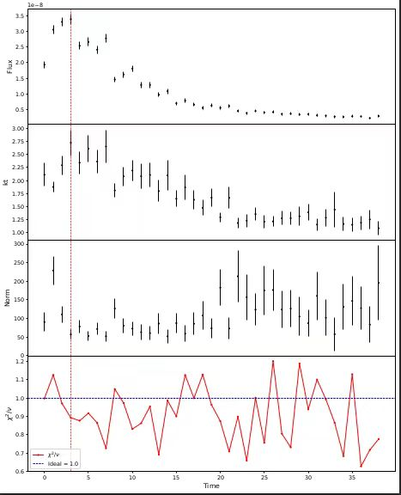
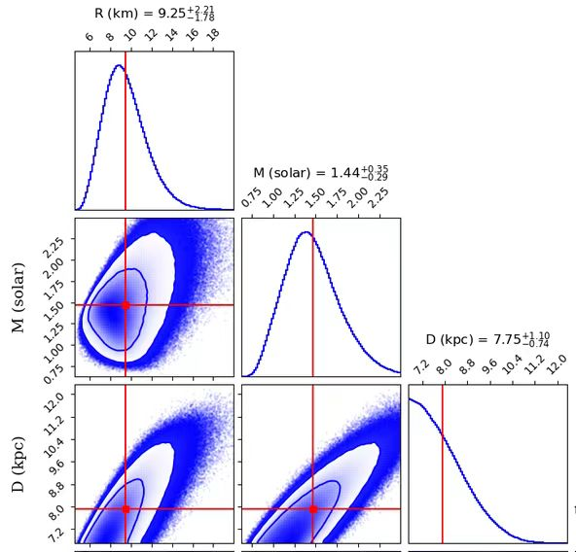
PRE爆发 研究内容与结果
4639010102 NICER
5202200112 NICER
Flux（4.99+-0.235）*10-8erg/cm^2/s
Norm（37.37+-9.17）（NICER）
Flux（3.4+-0.159）*10-8erg/cm^2/s
Norm（57.27+-12.39）（NICER）
14

Slide 15
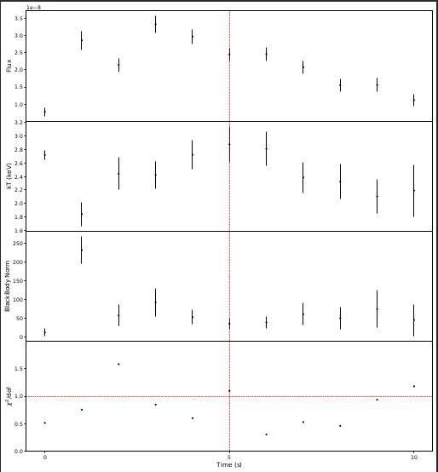
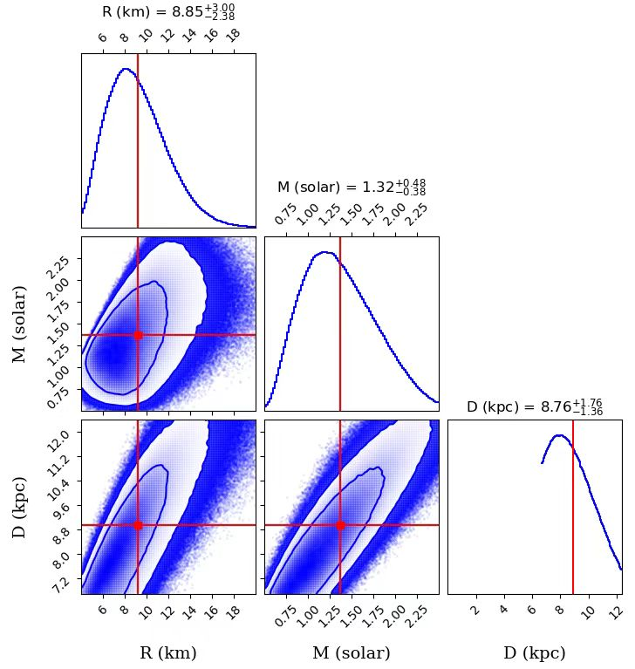
PRE爆发 研究内容与结果
P041401100410-20210709-02-01 ME
Flux（2.44+-0.194）*10-8 erg/cm^2/s
Norm（36.0+-14.9）（HXMT）
15

Slide 16
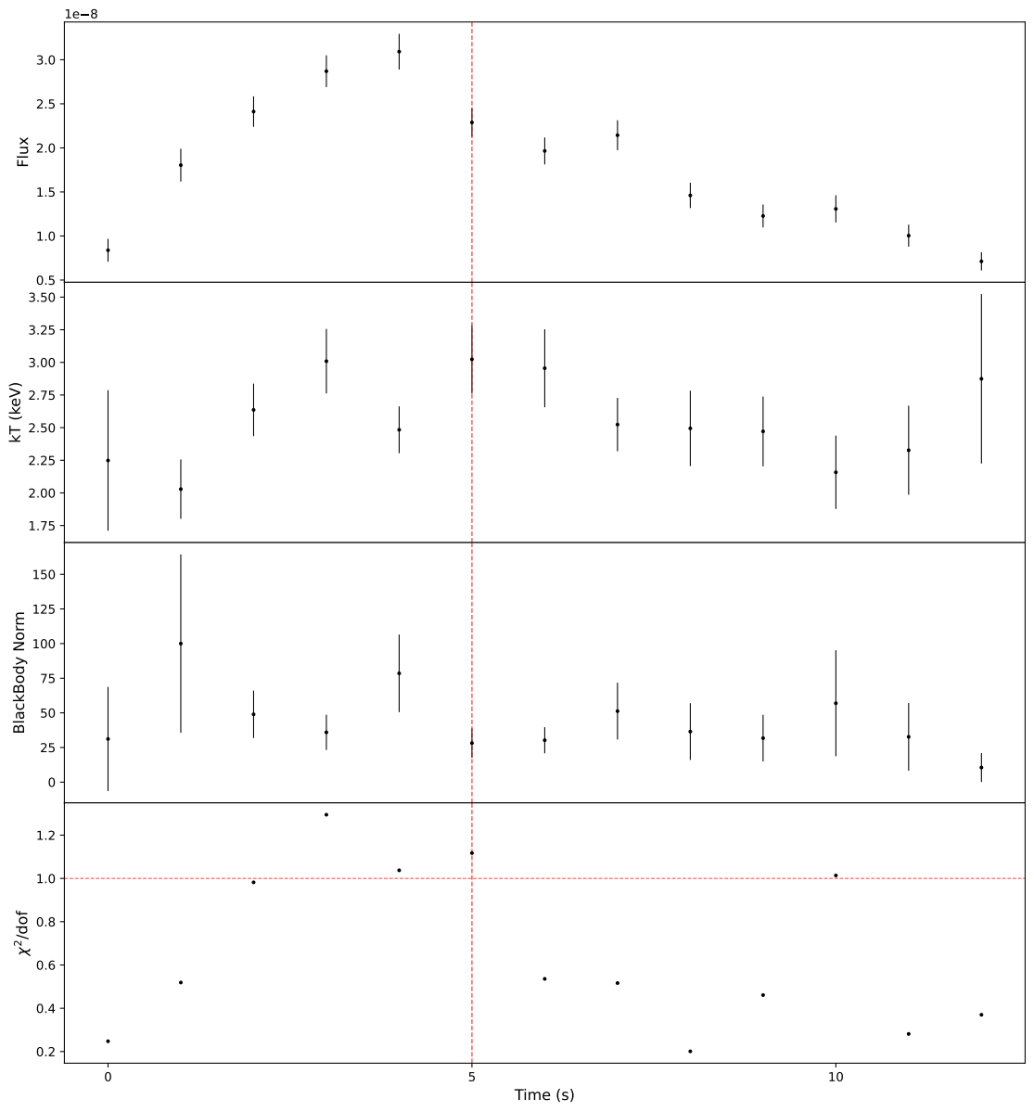
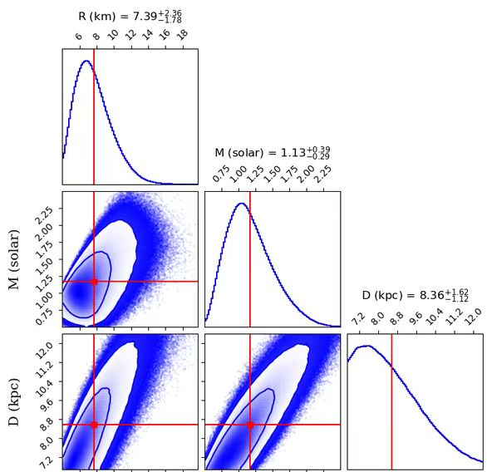
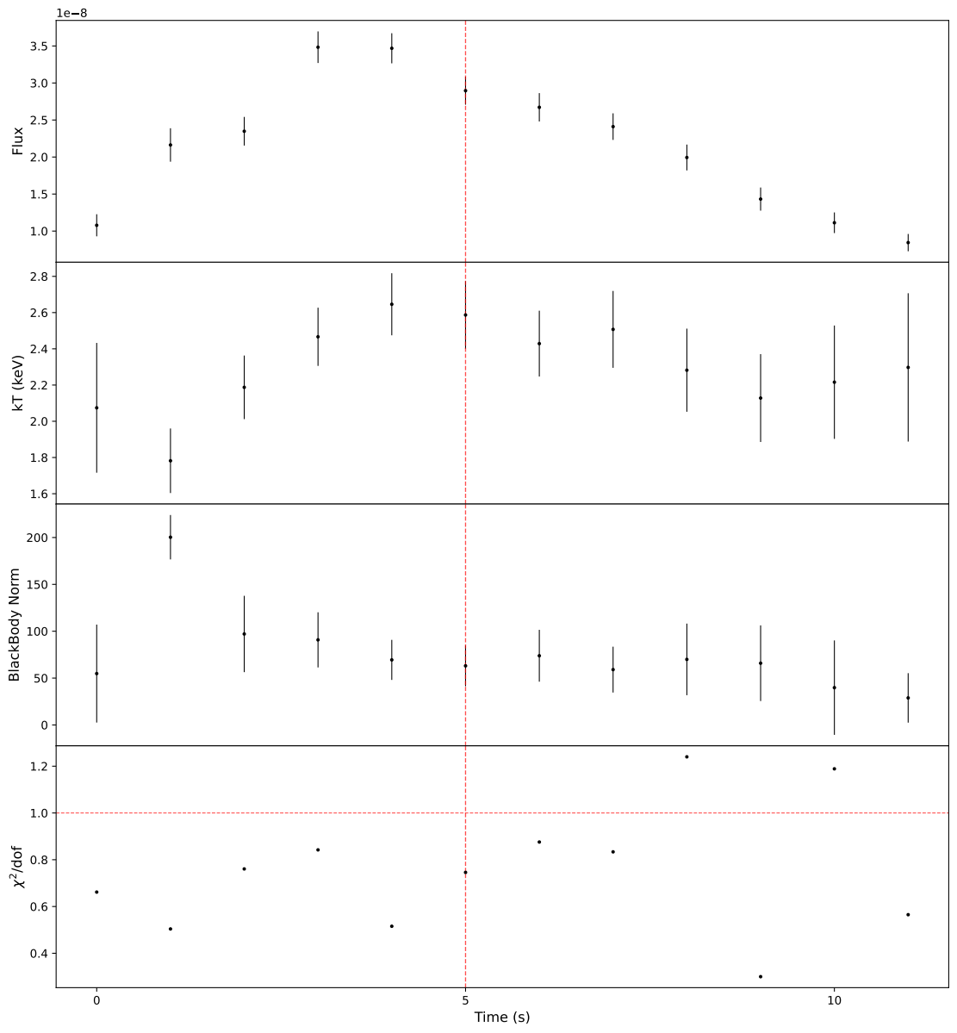
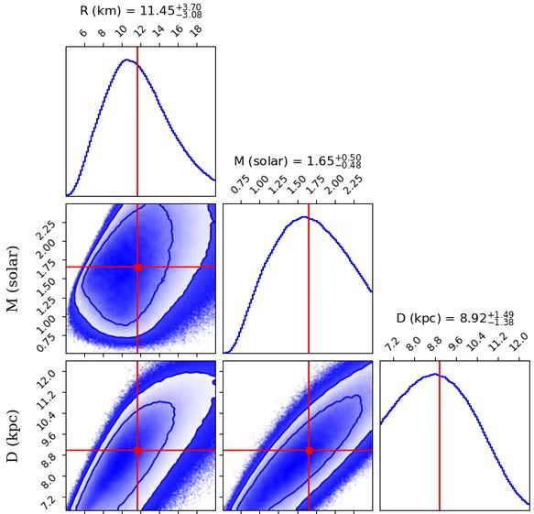
PRE爆发 研究内容与结果
P051400200902-20220508-01-01 ME
P051400201102-20220510-01-01 ME
Flux（2.28+-0.162）*10-8 erg/cm^2/s
Norm（28.17+-10.53）（HXMT）
Flux（2.89+-0.189）*10-8 erg/cm^2/s
Norm（63.07+-21.74）（HXMT）
16

Slide 17
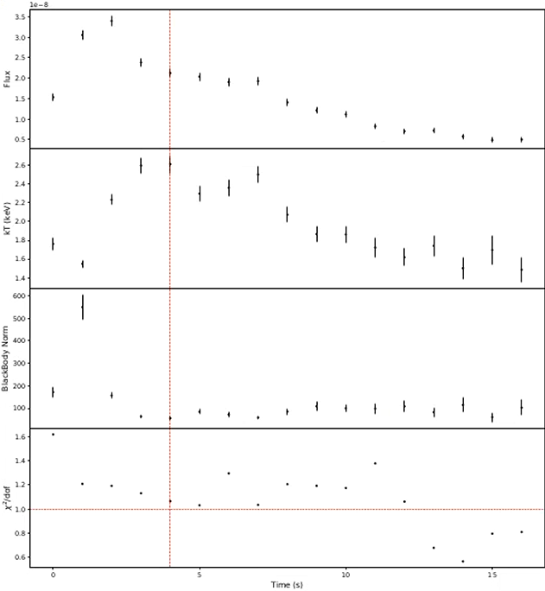
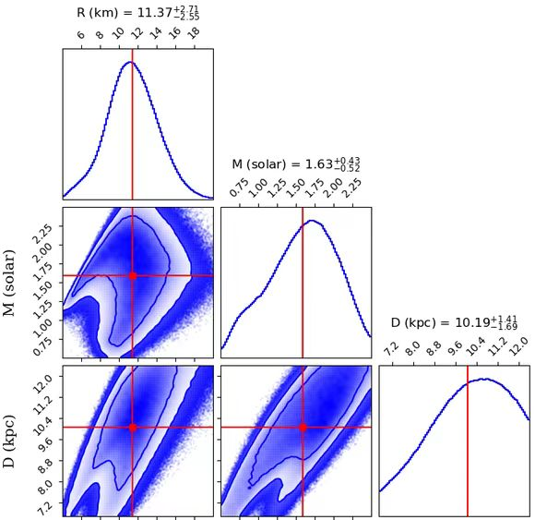
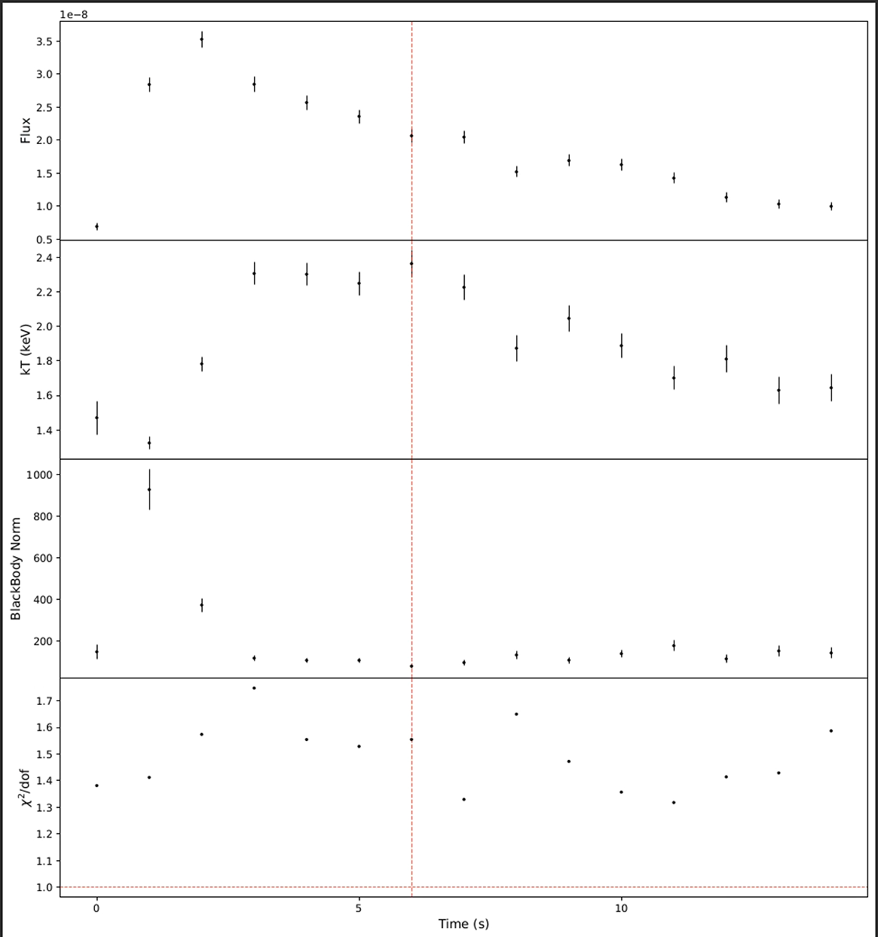
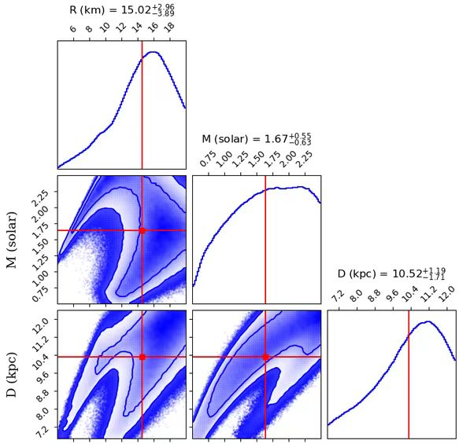
PRE爆发 研究内容与结果
联合拟合
数据：P051400200102-20220430-01-01
联合拟合
数据：P051400200701-20220506-01-01
Norm55.78+-7.64 Flux2.12+-0.102
norm78.36+-9.8 Flux2.06+-0.096
17

Slide 18
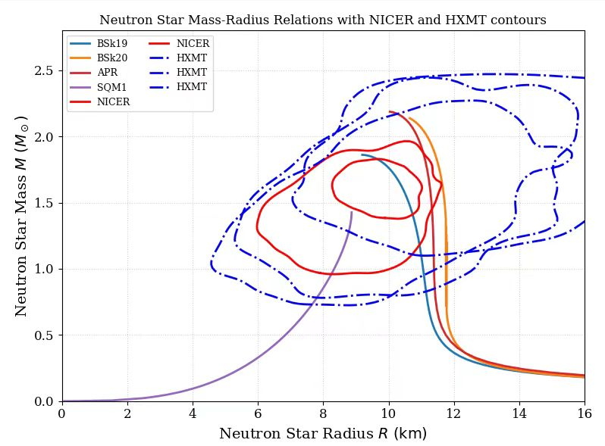
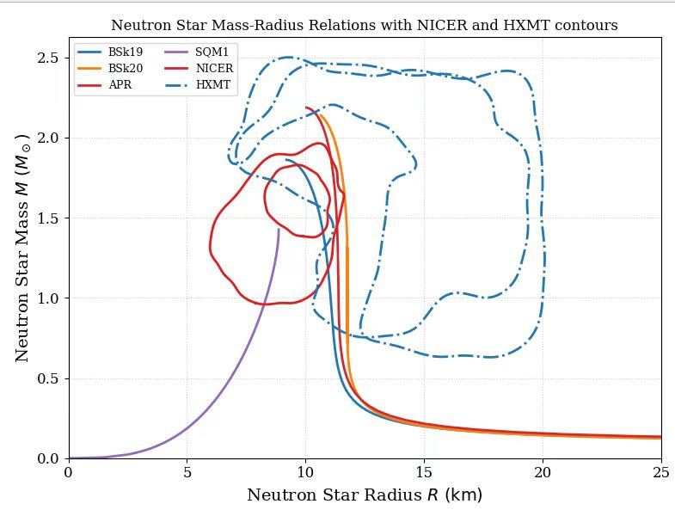
质量半径约束结果
NICER数据与HXMT ME数据共同的约束结果
NICER数据与HXMT LE与ME联合拟合数据的约束结果
18

Slide 19
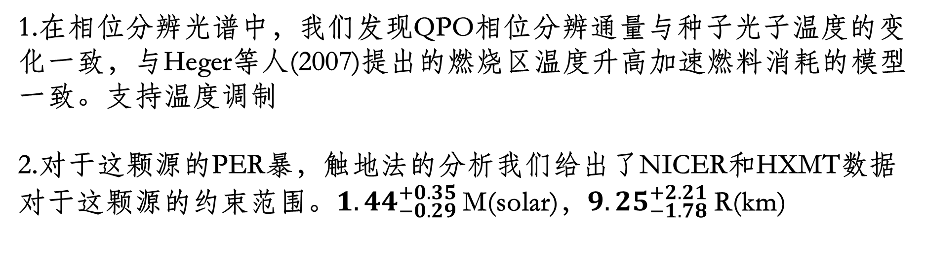
总结
1.在相位分辨光谱中，我们发现QPO相位分辨通量与种子光子温度的变化一致，与Heger等人(2007)提出的燃烧区温度升高加速燃料消耗的模型一致。支持温度调制
2.对于这颗源的PER暴，触地法的分析我们给出了NICER和HXMT数据对于这颗源的约束范围。${1.44}_{−0.29}^{+0.35}$ M(solar)，${9.25}_{−1.78}^{+2.21}$ R(km)
19

Slide 20
谢谢！
20

